Slide 1
Tema:Ýagtylygyň esasy ululyklary we olaryň ölçeg birlikleri Meýilnama 1.Ýagtylygyň güýji. 2.Üste düşýän ýagtylygyň anyklanyşy. 3.Ýagtylygyň jisimlere täsiri.

Slide 2
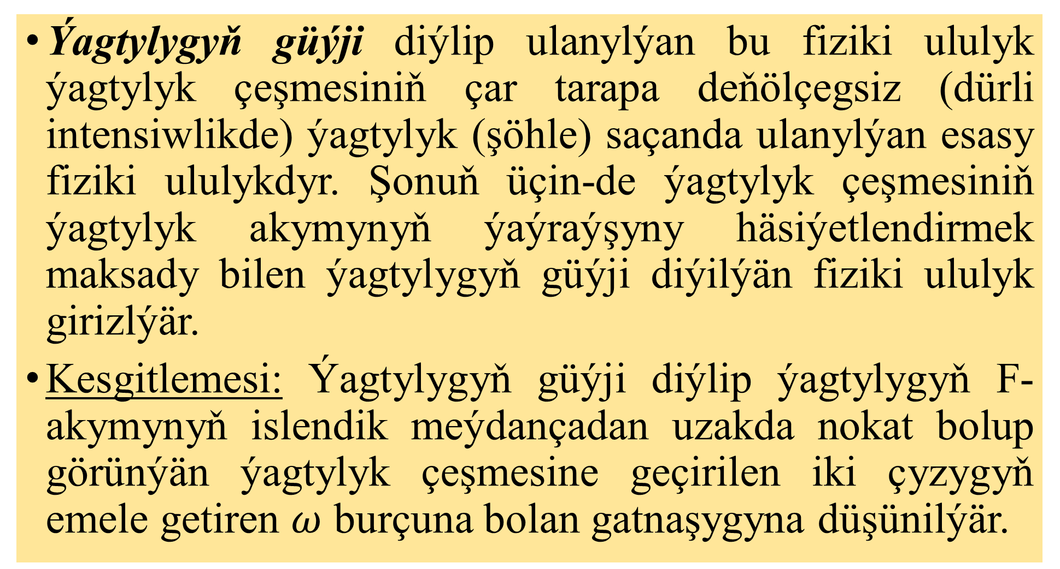
Ýagtylygyň güýji diýlip ulanylýan bu fiziki ululyk ýagtylyk çeşmesiniň çar tarapa deňölçegsiz (dürli intensiwlikde) ýagtylyk (şöhle) saçanda ulanylýan esasy fiziki ululykdyr. Şonuň üçin-de ýagtylyk çeşmesiniň ýagtylyk akymynyň ýaýraýşyny häsiýetlendirmek maksady bilen ýagtylygyň güýji diýilýän fiziki ululyk girizlýär.
Kesgitlemesi: Ýagtylygyň güýji diýlip ýagtylygyň F- akymynyň islendik meýdançadan uzakda nokat bolup görünýän ýagtylyk çeşmesine geçirilen iki çyzygyň emele getiren $ω$ burçuna bolan gatnaşygyna düşünilýär.

Slide 3
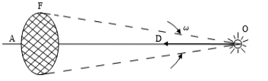
Çyzgyda görkezilen DA ugur boýunça ýagtylygyň güýjüniň san bahasynyň tapylyşyny şu aşakdaky ýaly düşündirse bolar:
-Ýagtylyk çeşmesiniň ugrukdyrylan akymlaryndan bir bölegi inçejik konus hökmünde seredilýär. Konusyň depesi ýagtylyk çeşmesiniň merkezinde diýlip kabul edilýär. Şular ýaly konuslarda ýagtylygyň ýaýraýyş ugruny OA okuna görä ugrukdyrylan diýilse ýalňyş bolmaz.

Slide 4
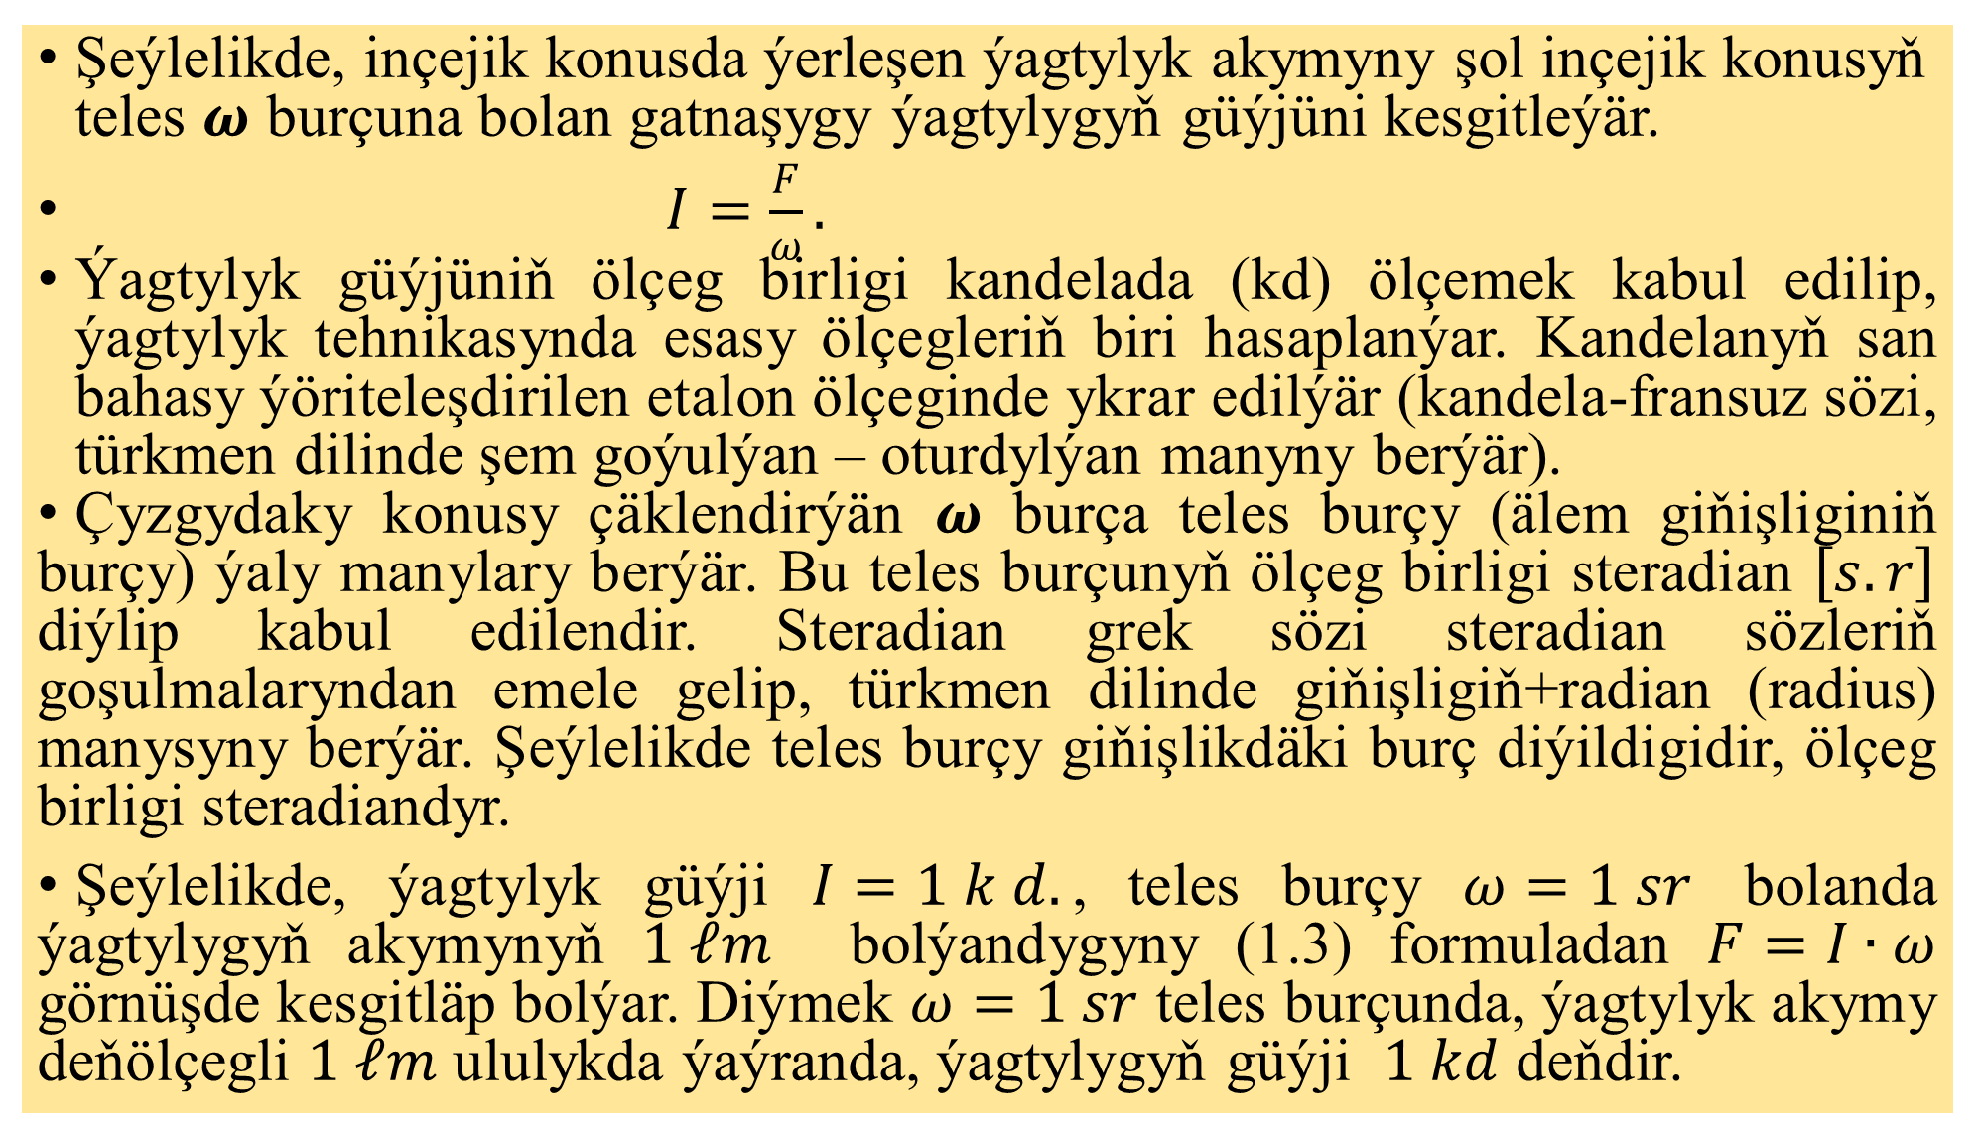
Şeýlelikde, inçejik konusda ýerleşen ýagtylyk akymyny şol inçejik konusyň teles $ω$ burçuna bolan gatnaşygy ýagtylygyň güýjüni kesgitleýär.
$I=\frac{F}{ω}.$
Ýagtylyk güýjüniň ölçeg birligi kandelada (kd) ölçemek kabul edilip, ýagtylyk tehnikasynda esasy ölçegleriň biri hasaplanýar. Kandelanyň san bahasy ýöriteleşdirilen etalon ölçeginde ykrar edilýär (kandela-fransuz sözi, türkmen dilinde şem goýulýan – oturdylýan manyny berýär).
Çyzgydaky konusy çäklendirýän $ω$ burça teles burçy (älem giňişliginiň burçy) ýaly manylary berýär. Bu teles burçunyň ölçeg birligi steradian $\left[s.r\right]$ diýlip kabul edilendir. Steradian grek sözi steradian sözleriň goşulmalaryndan emele gelip, türkmen dilinde giňişligiň+radian (radius) manysyny berýär. Şeýlelikde teles burçy giňişlikdäki burç diýildigidir, ölçeg birligi steradiandyr.
Şeýlelikde, ýagtylyk güýji $I=1 k d.$, teles burçy $ω=1 sr$ bolanda ýagtylygyň akymynyň $1 𝓁m$ bolýandygyny (1.3) formuladan $F=I∙ω$ görnüşde kesgitläp bolýar. Diýmek $ω=1 sr$ teles burçunda, ýagtylyk akymy deňölçegli $1 𝓁m$ ululykda ýaýranda, ýagtylygyň güýji $1 kd$ deňdir.

Slide 5
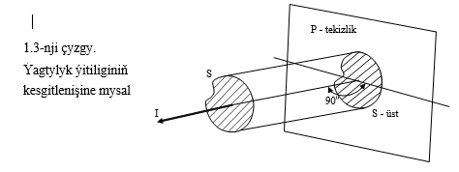

Üste düşýän ýagtylygyň ýitiligi. Ýagtylandyrylýan S-üste düşýän ýagtylygyň B-ýitiligi ýagtylygyň I-güýjüniň P-tekizligiň S-üstüne bolan gatnaşygyna düşnülýär.
$B=\frac{I}{S}$ Ýagtylyk ýitiliginiň ölçeg birligi $\left[kd/m^{2}\right]$
Eger-de ýagtylygyň güýji $I=1 kd$ bilen $S={1m}^{2}$ üste düşýän bolsa onda ýagtylygyň ýitiligi $B={1 kd/ }_{m^{2}}$ bolar.

Slide 6
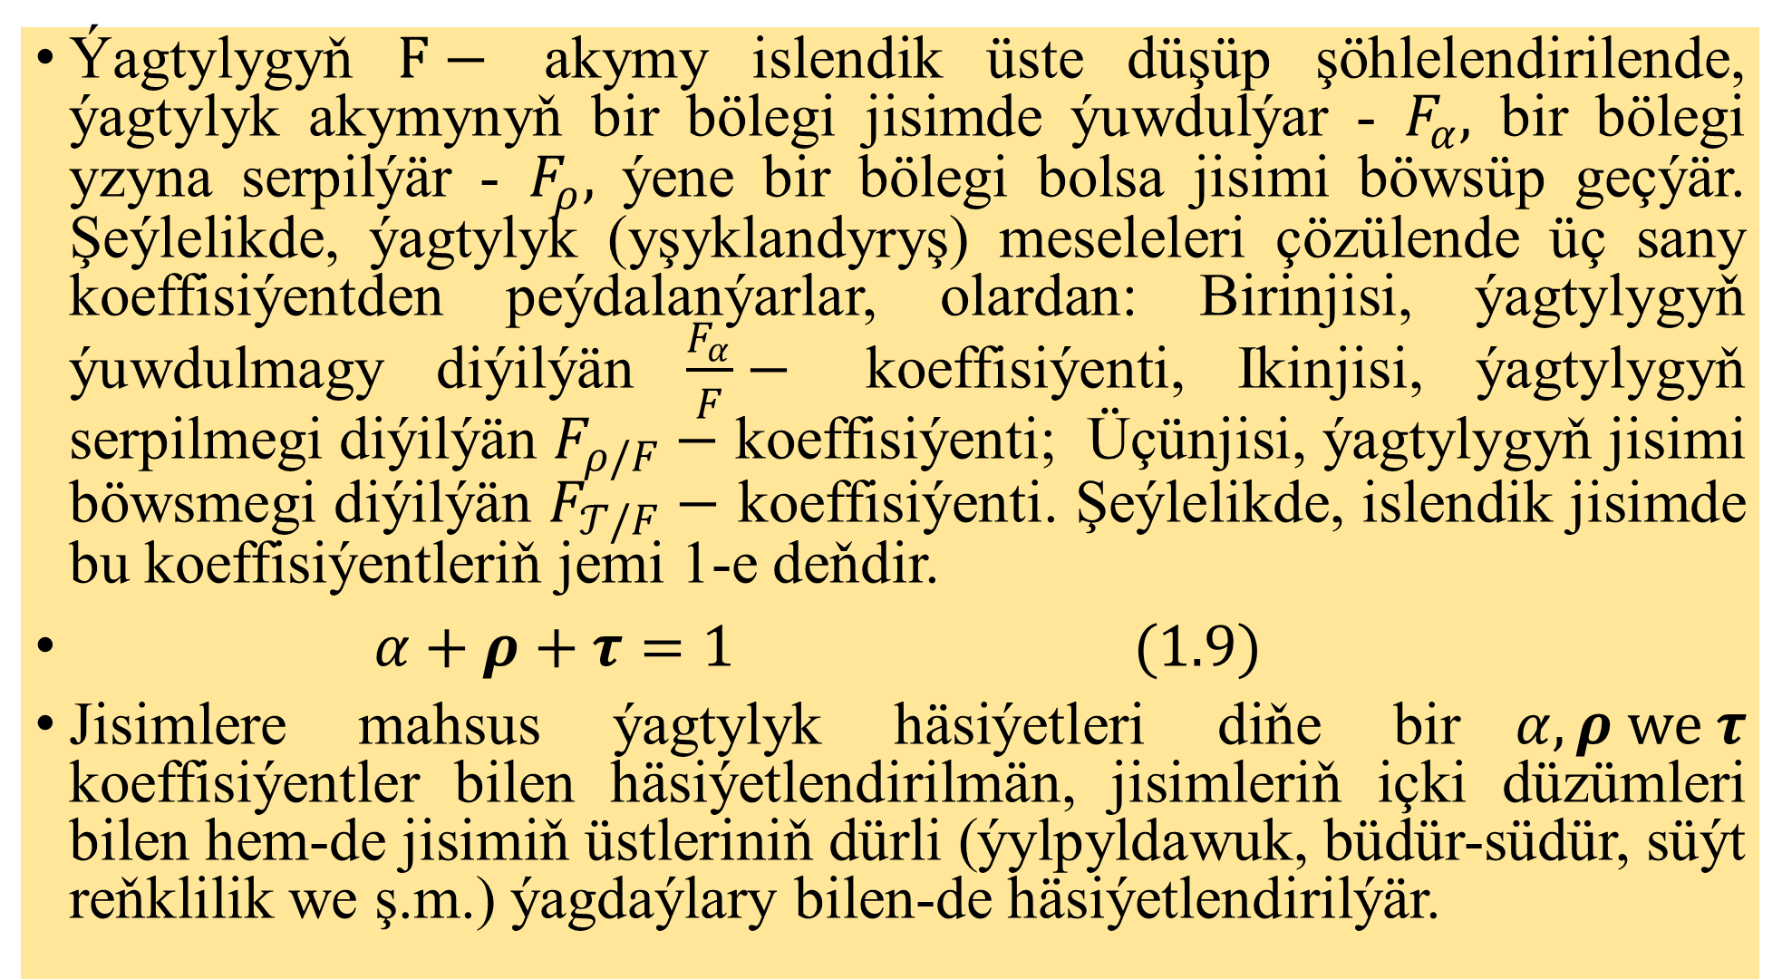
Ýagtylygyň $F−$ akymy islendik üste düşüp şöhlelendirilende, ýagtylyk akymynyň bir bölegi jisimde ýuwdulýar - $F_{α},$ bir bölegi yzyna serpilýär - $F_{ρ},$ ýene bir bölegi bolsa jisimi böwsüp geçýär. Şeýlelikde, ýagtylyk (yşyklandyryş) meseleleri çözülende üç sany koeffisiýentden peýdalanýarlar, olardan: Birinjisi, ýagtylygyň ýuwdulmagy diýilýän $\frac{F_{α}}{F}−$ koeffisiýenti, Ikinjisi, ýagtylygyň serpilmegi diýilýän $F_{ρ/F}−$ koeffisiýenti; Üçünjisi, ýagtylygyň jisimi böwsmegi diýilýän $F_{𝒯/F}−$ koeffisiýenti. Şeýlelikde, islendik jisimde bu koeffisiýentleriň jemi 1-e deňdir.
$α+ρ+τ=1 (1.9)$
Jisimlere mahsus ýagtylyk häsiýetleri diňe bir$α, ρ we τ$ koeffisiýentler bilen häsiýetlendirilmän, jisimleriň içki düzümleri bilen hem-de jisimiň üstleriniň dürli (ýylpyldawuk, büdür-südür, süýt reňklilik we ş.m.) ýagdaýlary bilen-de häsiýetlendirilýär.

Slide 7
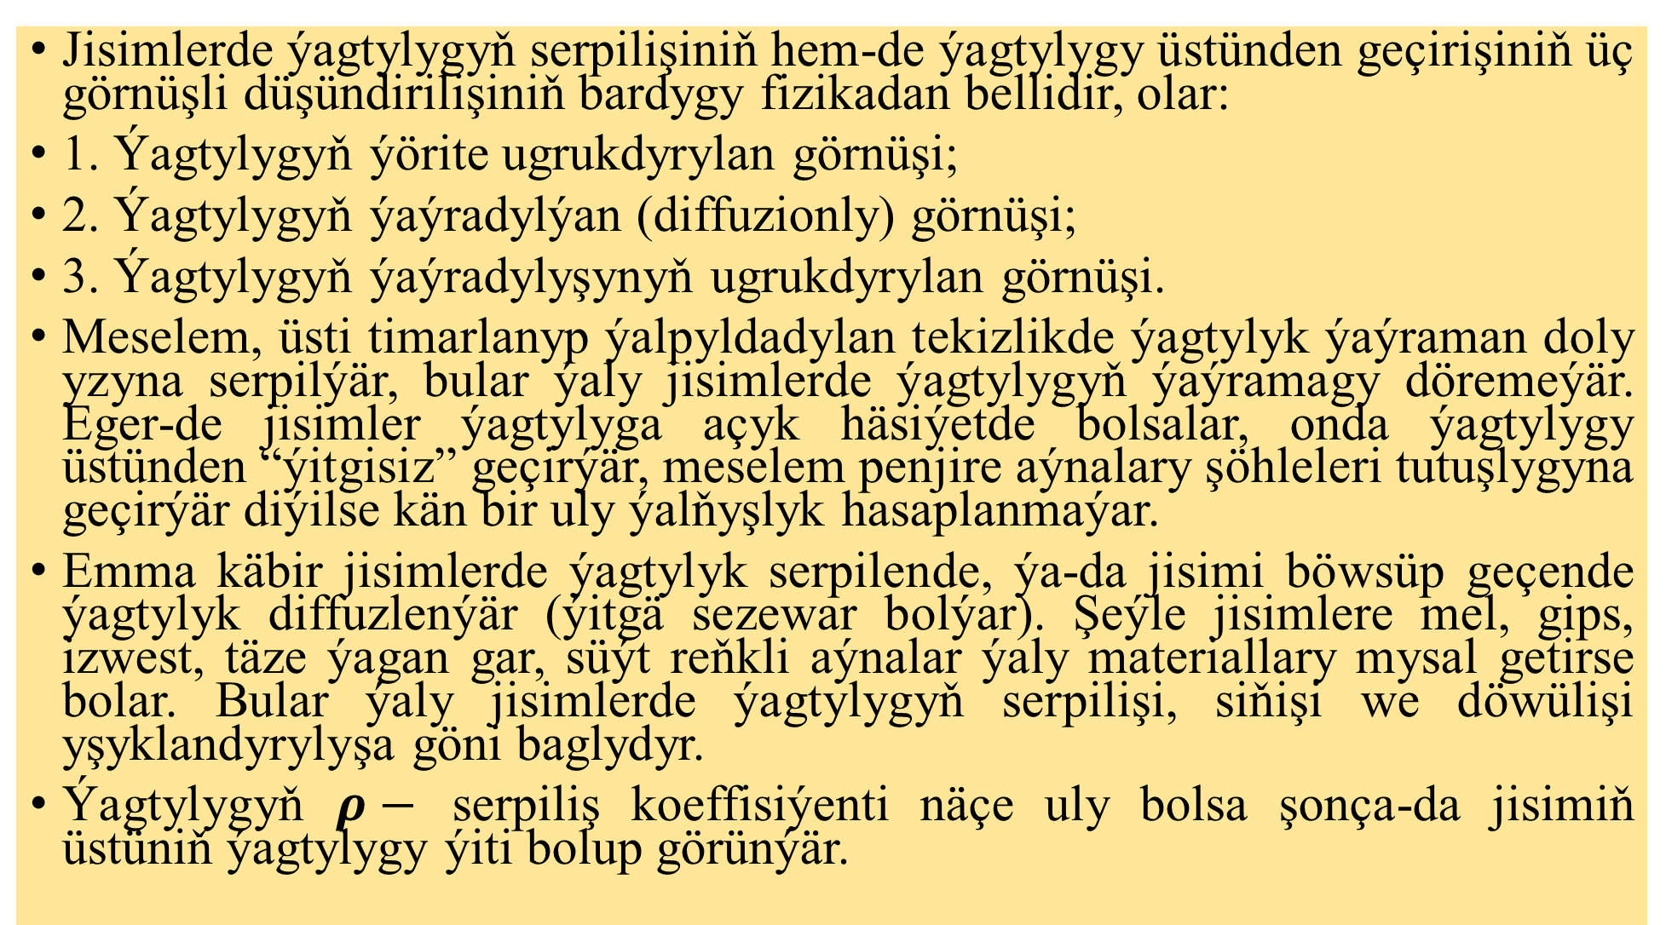
Jisimlerde ýagtylygyň serpilişiniň hem-de ýagtylygy üstünden geçirişiniň üç görnüşli düşündirilişiniň bardygy fizikadan bellidir, olar:
1. Ýagtylygyň ýörite ugrukdyrylan görnüşi;
2. Ýagtylygyň ýaýradylýan (diffuzionly) görnüşi;
3. Ýagtylygyň ýaýradylyşynyň ugrukdyrylan görnüşi.
Meselem, üsti timarlanyp ýalpyldadylan tekizlikde ýagtylyk ýaýraman doly yzyna serpilýär, bular ýaly jisimlerde ýagtylygyň ýaýramagy döremeýär. Eger-de jisimler ýagtylyga açyk häsiýetde bolsalar, onda ýagtylygy üstünden “ýitgisiz” geçirýär, meselem penjire aýnalary şöhleleri tutuşlygyna geçirýär diýilse kän bir uly ýalňyşlyk hasaplanmaýar.
Emma käbir jisimlerde ýagtylyk serpilende, ýa-da jisimi böwsüp geçende ýagtylyk diffuzlenýär (ýitgä sezewar bolýar). Şeýle jisimlere mel, gips, izwest, täze ýagan gar, süýt reňkli aýnalar ýaly materiallary mysal getirse bolar. Bular ýaly jisimlerde ýagtylygyň serpilişi, siňişi we döwülişi yşyklandyrylyşa göni baglydyr.
Ýagtylygyň $ρ−$ serpiliş koeffisiýenti näçe uly bolsa şonça-da jisimiň üstüniň ýagtylygy ýiti bolup görünýär.

